Slide 1
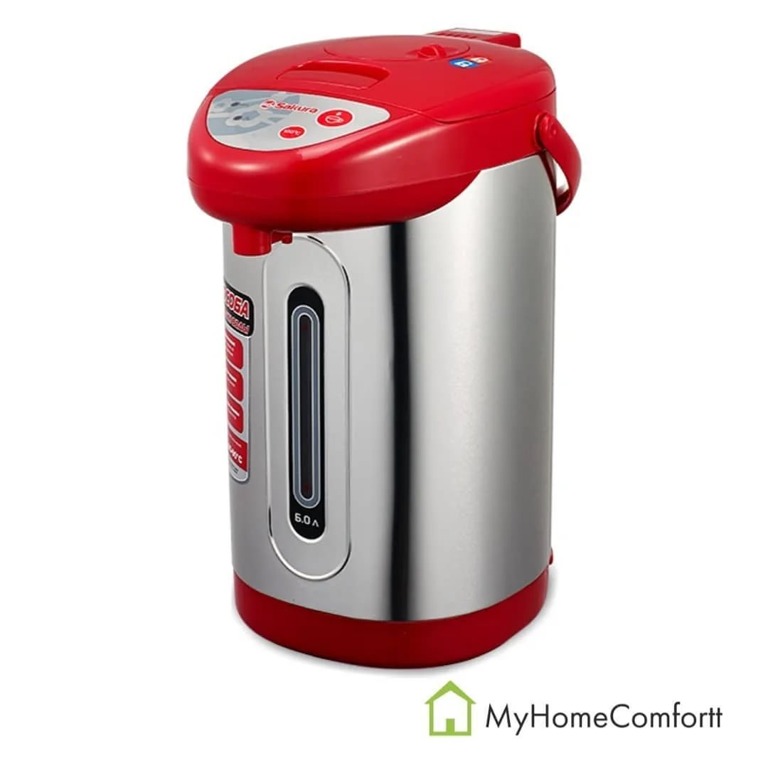
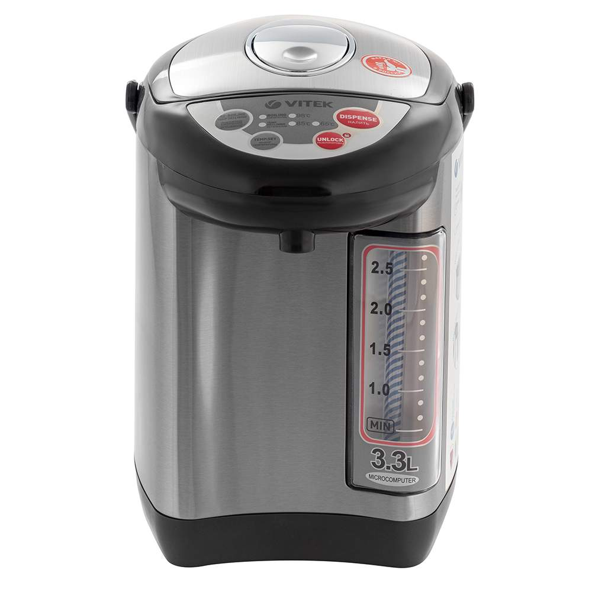
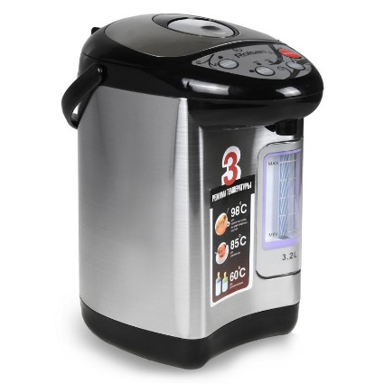
Asosiy texnik ko‘rsatkichlari: Iste’mol qiladigan kuchlanishi – 50 Hz 220V Issiqlik haroratining boshqarilishi – 30–100 °C Iste’mol qiladigan quvvati – 1600W Spiralning izolatsiya qarshiligi – 100 MΩ Spiralning qarshiligi – 50Ω Haroratning boshqarilishi – avtomatik TENning parametrlari: TENning yozilgan uzunligi – 60 sm TENning diametri – 13 mm TEN kontaktining uzunligi – 40 mm Og‘irligi – 450 gr

Slide 2
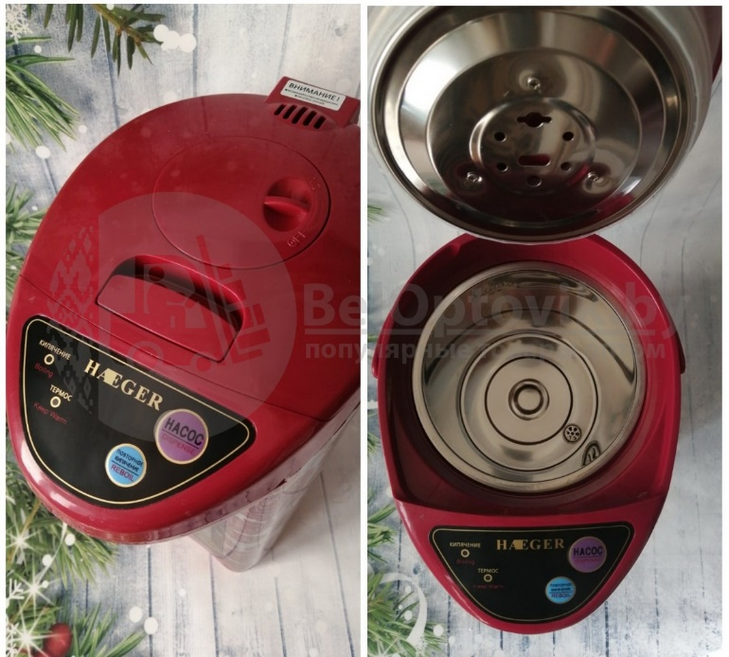
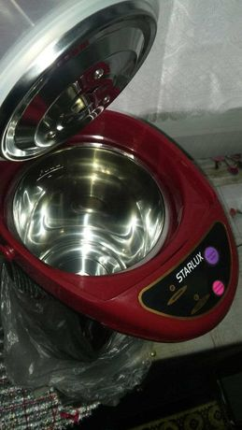
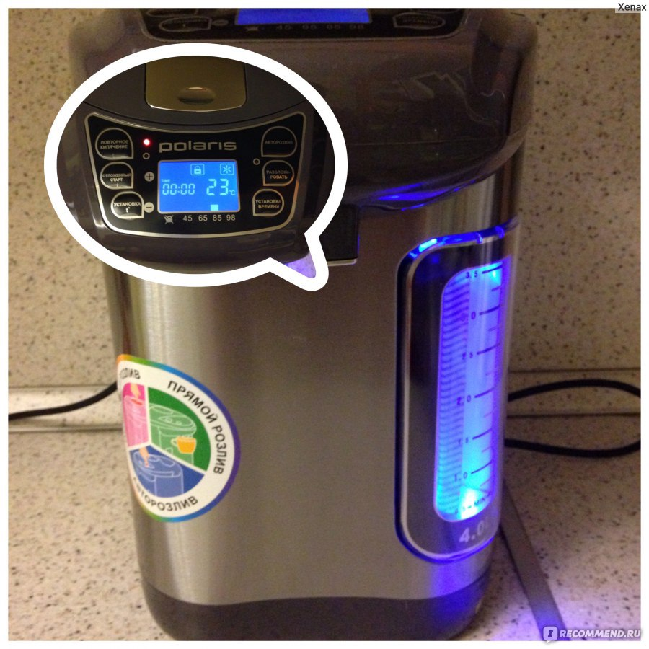
. Elektr suv qaynatgichning elementlari va ularning vazifalari Termostat 250V, 10A harorat darajasi 100 °C ga mo‘ljallangan, ularning ikki ulanish uchi bo‘lib, ulanish uyalari yordamida elektr zanjirga ulanadi. Termostat ichki tuzilmasida qo‘shib-ajratuvchi kontaktlardan tuzilgan, ishlatilgan materiali bimetall plastinka shaklida bo‘ladi, uni TENga yaqinroq joyga o‘rnatiladi. Shunda TEN qizib termostatning ustki qopqoplarini qizdiradi, kontaktlarning harorati 100°C ga yetganda zanjirni uzadi. Termosozlagich 30°C dan 100°C gacha issiqlik haroratini boshqara oladi. Ular asosan sozlangan haroratga suvning harorati yetganda elektr TENning zanjirini uzadi. Termosozlagich suv qaynatgichning tashqi tomoniga o‘rnatilib, issiqlik sezuvchi spiral uchi TENga yaqin joyga o‘rnatiladi. Ten suvni qizdirish uchun mo‘ljallangan. U yuqori Ωli simni spiral shaklida o‘rab, yuqori Ωli qarshilikni hosil qiladi va uski qismi metall yoki misdan qoplanadi. Ikkita chiqish uchiga ega. Uning uchlariga ~220 V kuchlanish uzatiladi. TEN elektr energiyani issiqlik energiyasiga aylantiradi. Jo‘mrak suv qaynatgichning pastki qismiga o‘rnatiladi. U bakcha ichidagi suvni quyib olish uchun mo‘ljallangan. Jo‘mrakning tepa qismidagi buragichni pastga bosib suv chiqariladi.

Slide 3
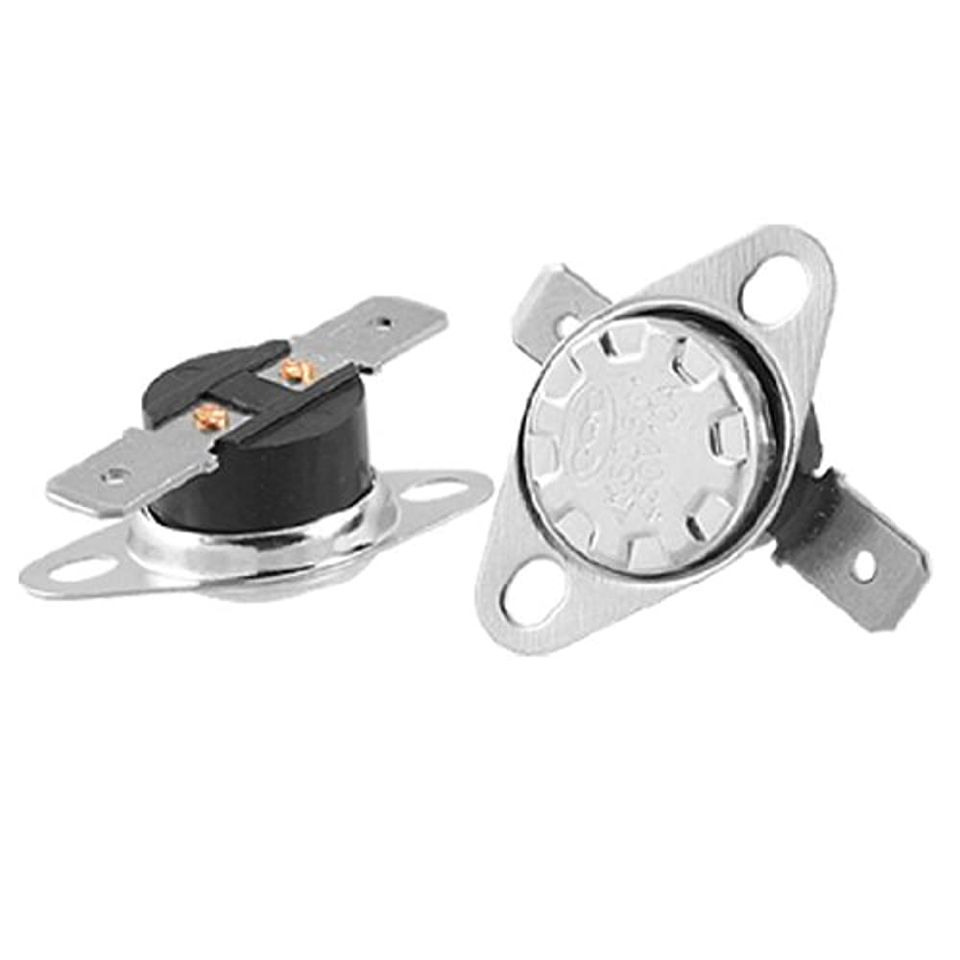
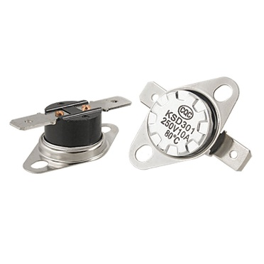
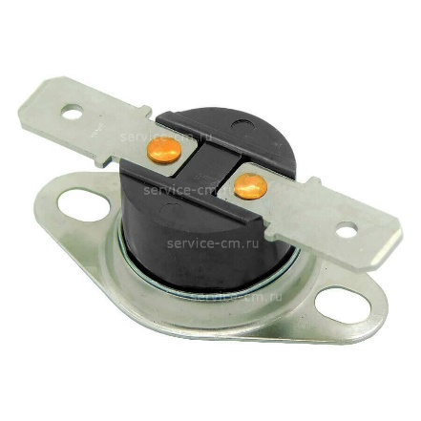
Termostat 250V, 10A harorat darajasi 100 °C ga mo‘ljallangan, ularning ikki ulanish uchi bo‘lib, ulanish uyalari yordamida elektr zanjirga ulanadi. Termostat ichki tuzilmasida qo‘shib-ajratuvchi kontaktlardan tuzilgan, ishlatilgan materiali bimetall plastinka shaklida bo‘ladi, uni TENga yaqinroq joyga o‘rnatiladi. Shunda TEN qizib termostatning ustki qopqoplarini qizdiradi, kontaktlarning harorati 100°C ga yetganda zanjirni uzadi. Termosozlagich 30°C dan 100°C gacha issiqlik haroratini boshqara oladi. Ular asosan sozlangan haroratga suvning harorati yetganda elektr TENning zanjirini uzadi. Termosozlagich suv qaynatgichning tashqi tomoniga o‘rnatilib, issiqlik sezuvchi spiral uchi TENga yaqin joyga o‘rnatiladi. Ten suvni qizdirish uchun mo‘ljallangan. U yuqori Ωli simni spiral shaklida o‘rab, yuqori Ωli qarshilikni hosil qiladi va uski qismi metall yoki misdan qoplanadi. Ikkita chiqish uchiga ega. Uning uchlariga ~220 V kuchlanish uzatiladi. TEN elektr energiyani issiqlik energiyasiga aylantiradi. Jo‘mrak suv qaynatgichning pastki qismiga o‘rnatiladi. U bakcha ichidagi suvni quyib olish uchun mo‘ljallangan. Jo‘mrakning tepa qismidagi buragichni pastga bosib suv chiqariladi.

